Slide 1
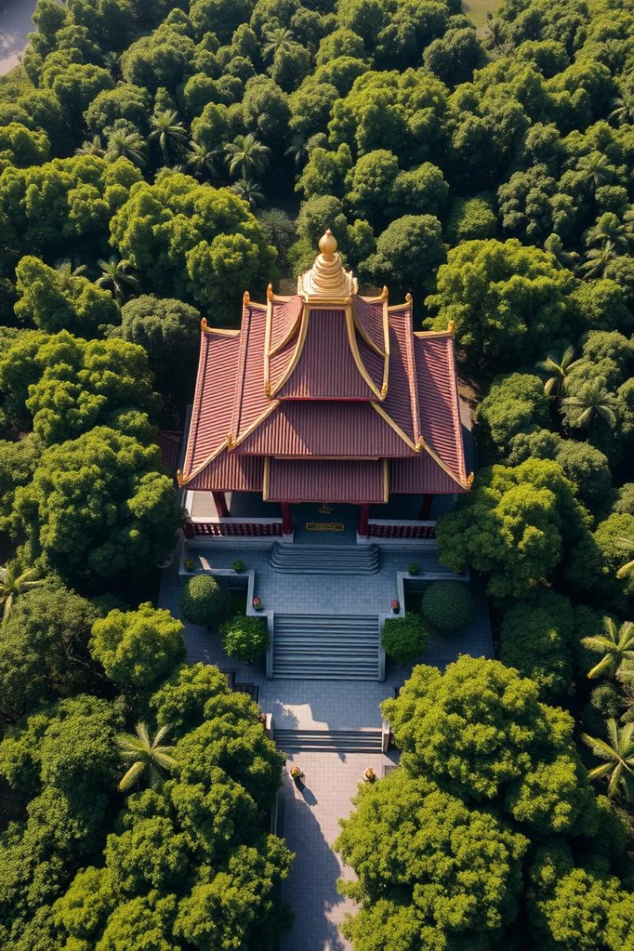
Khám phá nét đẹp Chùa Bổ Đà, Việt Yên, Bắc Giang
Chùa Bổ Đà là một di sản văn hóa độc đáo, thu hút du khách bởi lịch sử, kiến trúc, cảnh quan và giá trị tâm linh.
TN

Slide 2
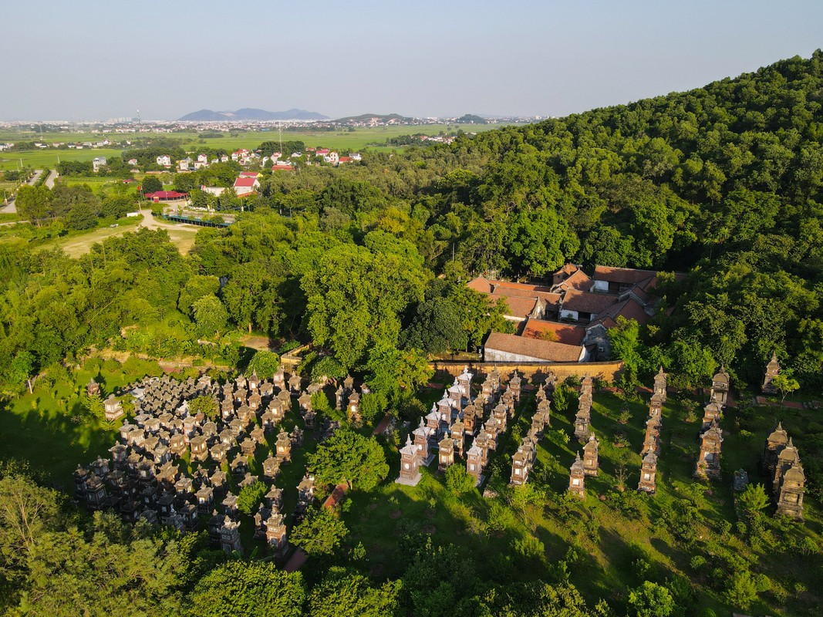
Cảnh quan tự nhiên tuyệt đẹp của chùa Bổ Đà
Vườn cây
Ao sen
Chùa Bổ Đà được bao quanh bởi một khu vườn xanh mát, với nhiều loại cây cổ thụ, tạo nên một khung cảnh thanh bình, thơ mộng.
Ao sen trong chùa là nơi sinh sống của nhiều loài hoa sen, nở rộ vào mùa hè, tô điểm thêm vẻ đẹp thanh tao cho cảnh quan.
Núi non
Chùa nằm dưới chân núi, chùa cao và chừa thượng thì nằm trên đỉnh núi, khung cảnh thiên nhiên hùng vĩ, tạo nên một không gian thanh tịnh, lý tưởng để du khách nghỉ ngơi, thư giãn ngắm cảnh đẹp.

Slide 3
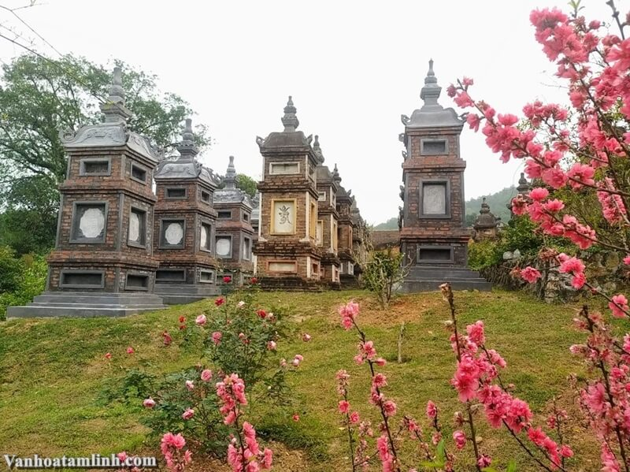
Cảnh vườn tháp của chùa Bổ Đà
Vườn tháp có hơn 100 ngôi tháp lớn nhỏ, được xây dựng từ thế kỷ XVIII đến nay, là nơi an nghỉ của hàng trăm vị tăng ni thuộc thiền phái Lâm Tế.
Các tháp được xây bằng đá ong và gạch nung cổ, mang nét cổ kính uy nghiêm.

Slide 4
Các hoạt động tâm linh và lễ hội truyền thống tại chùa
Lễ hội
Tâm linh
Thánh địa
Chùa Bổ Đà thường tổ chức các lễ hội truyền thống vào ngày 15,16,17 tháng 2 âm lịch.
Chùa Bổ Đà là nơi lý tưởng để du khách tìm kiếm sự bình yên, thanh tịnh, trải nghiệm cảnh đẹp, văn hóa tâm linh Việt Nam.
Chùa Bổ Đà được xem là một thánh địa tâm linh, thu hút nhiều người đến cầu nguyện, chiêm bái, tụng kinh.

Slide 5
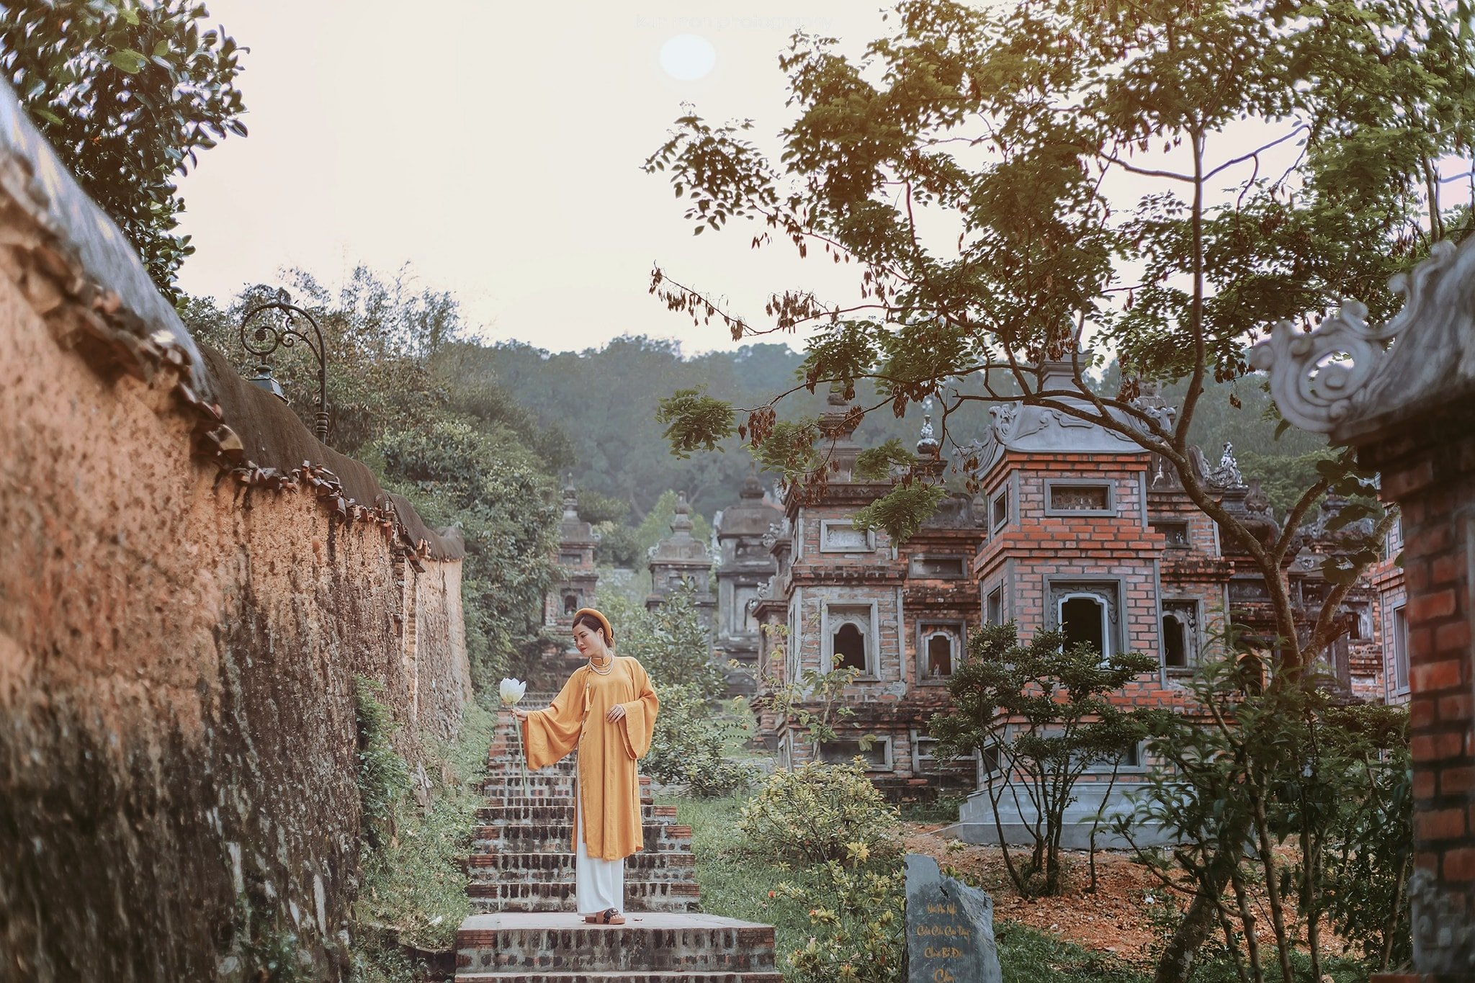
Chùa Bổ Đà đẹp như chốn tiên cảnh ở Bắc Giang
Xin mời du khách đến thăm quan và ngắm cảnh.

